Slide 1







Slide 2
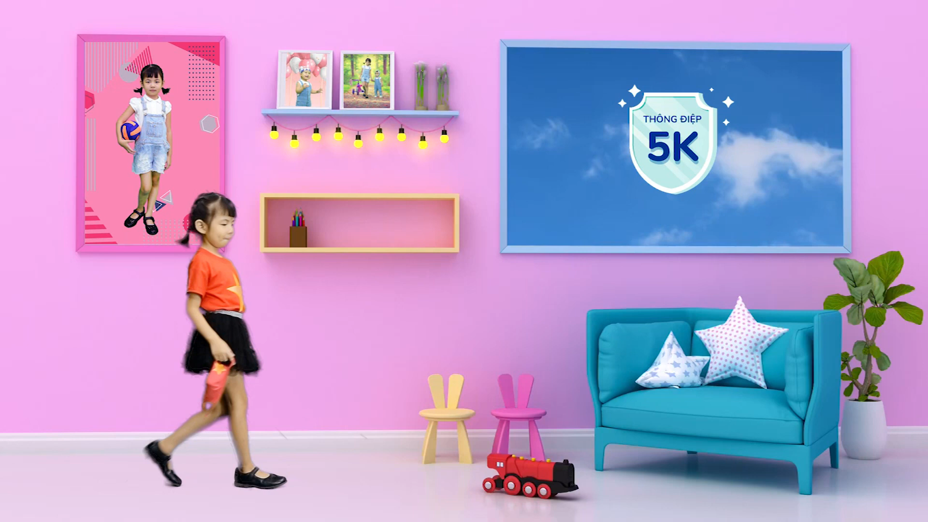

Slide 3

Thứ … ngày … tháng … năm 2021
Toán

Slide 4
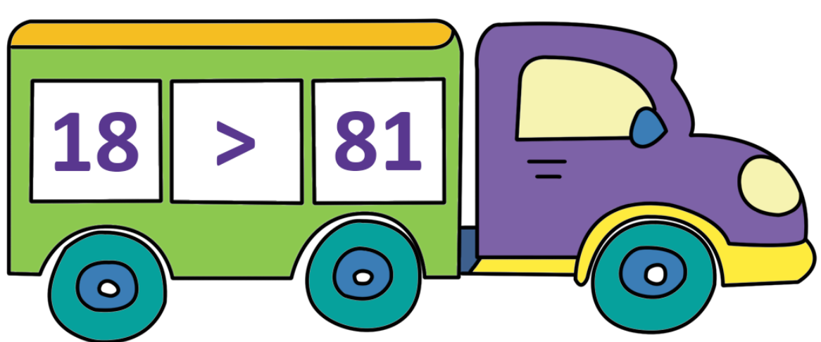
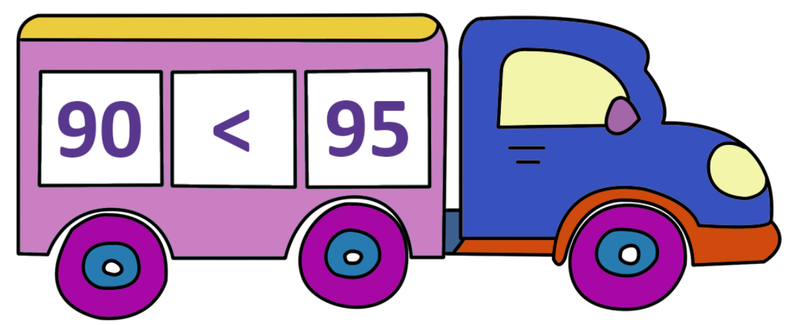
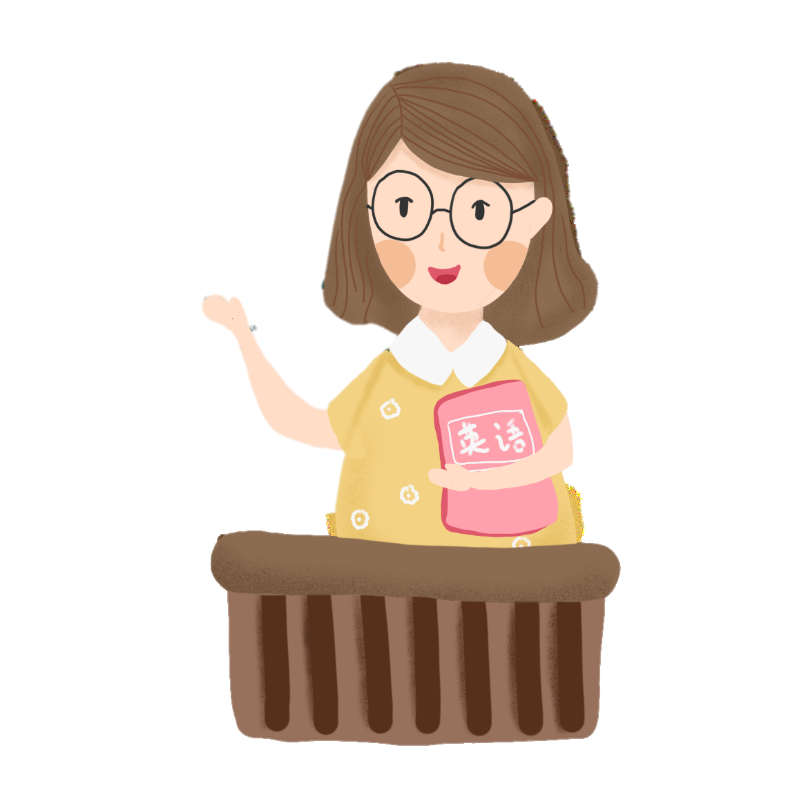
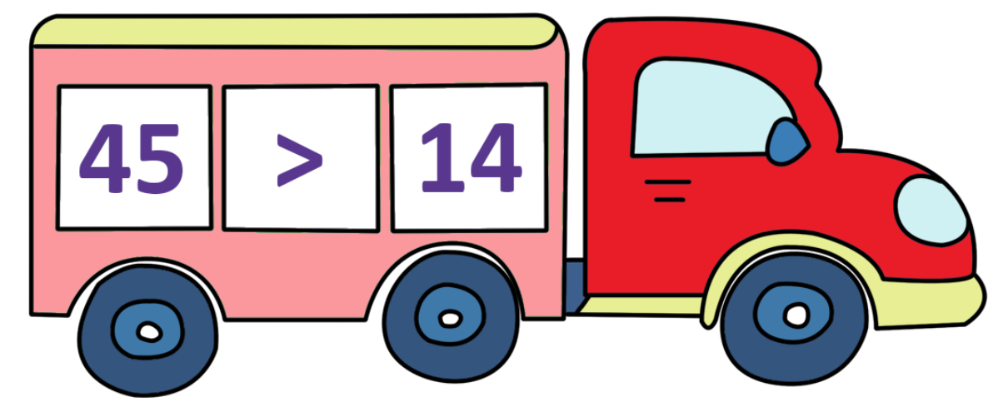
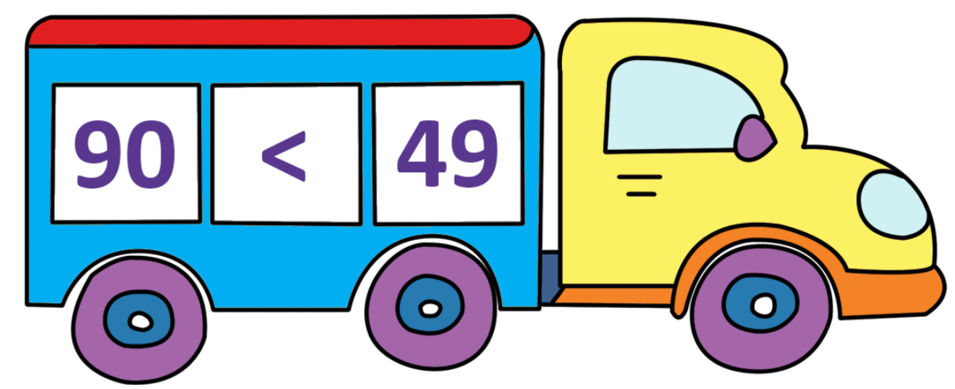
1
Đ, S
S
Đ
S
Đ

Slide 5
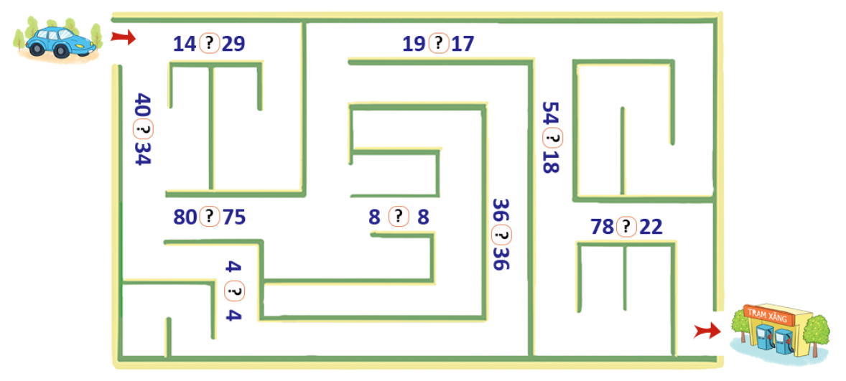

2 a)
?
> < =
>
>
>
>
>
=
>
=
=
2 b)
Tìm đường xe đi đến trạm xăng

Slide 6
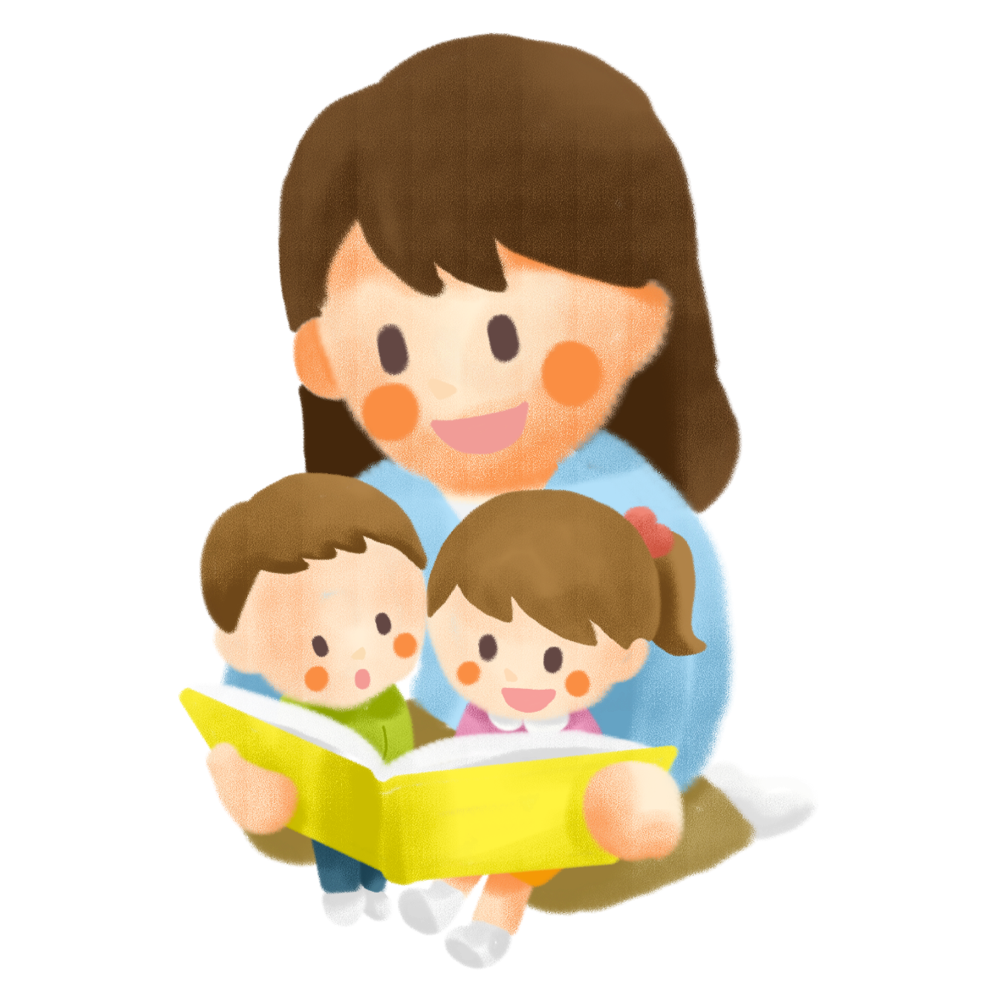
Thư giãn
Cùng đọc thơ
Mèo con đi học

Slide 7
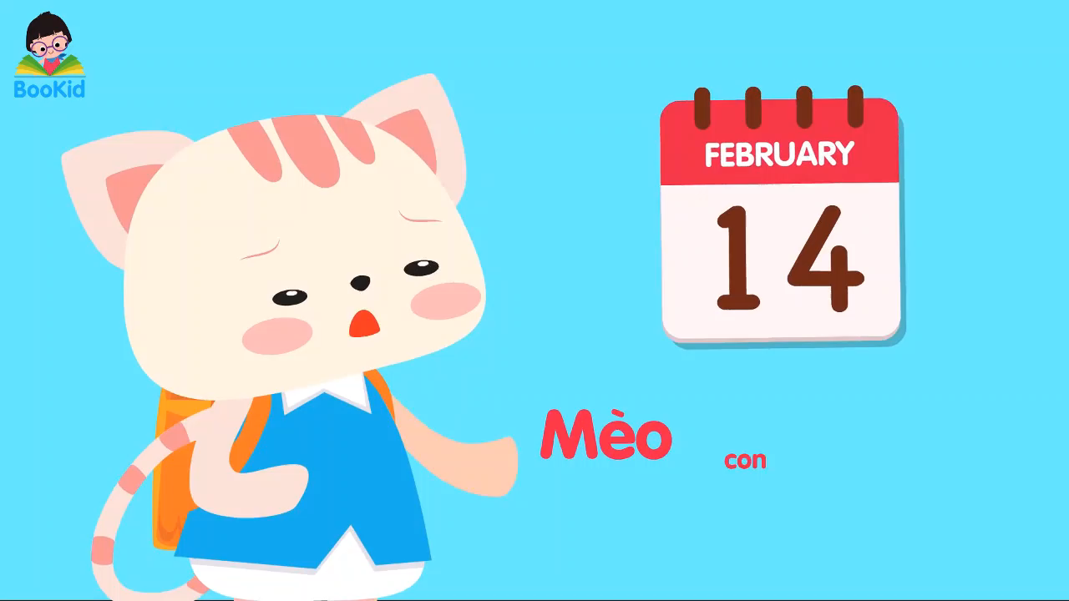

Slide 8
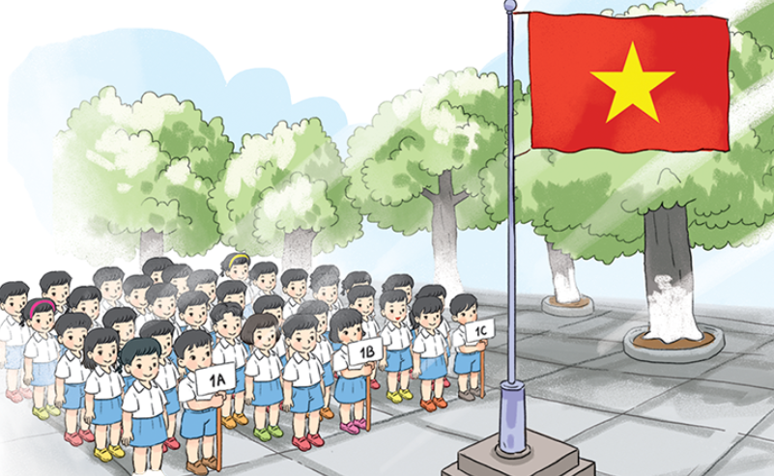

3
Lớp 1A có 33 học sinh, lớp 1B có 30 học sinh, lớp 1C có 35 học sinh. Hỏi:
a) Lớp 1A và lớp 1B, lớp nào có nhiều học sinh hơn.
b) Lớp 1B và lớp 1C, lớp nào có ít học sinh hơn.
c) Lớp nào có nhiều học sinh nhất.
d) Lớp nào có ít học sinh nhất.
a. Lớp 1A nhiều học sinh hơn lớp 1B
b. Lớp 1B ít học sinh hơn lớp 1C
c. Lớp 1C có nhiều học sinh nhất
c. Lớp 1B có ít học sinh nhất

Slide 9


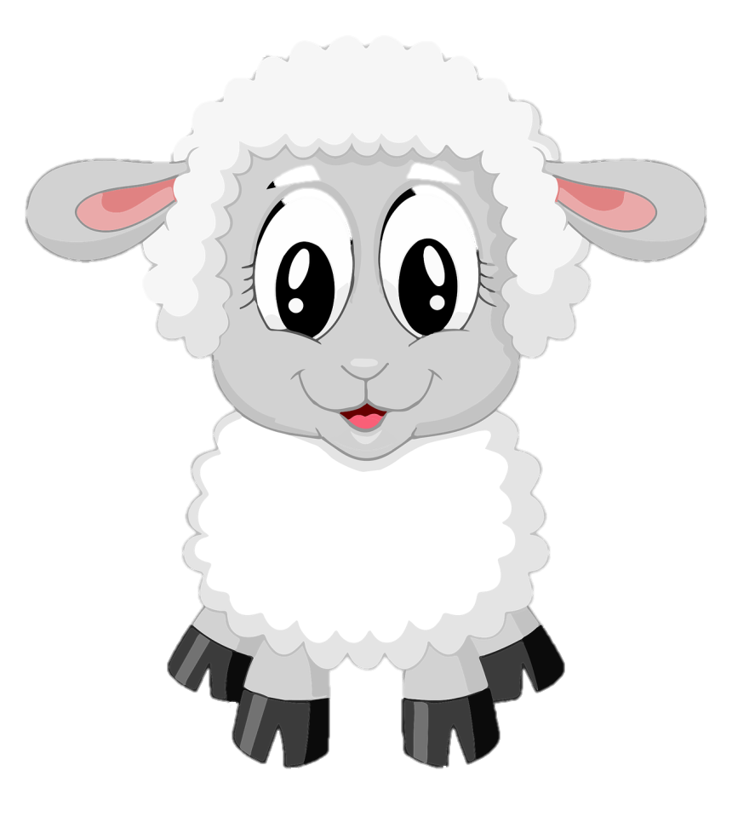
Hương Thảo – Tranthao121004@gmail.com
Tạm biệt và hẹn gặp lại!

